Slide 1
Клиническая анатомия верхней конечности.
Современная ангиология

Slide 2
Верхняя конечность

Slide 3
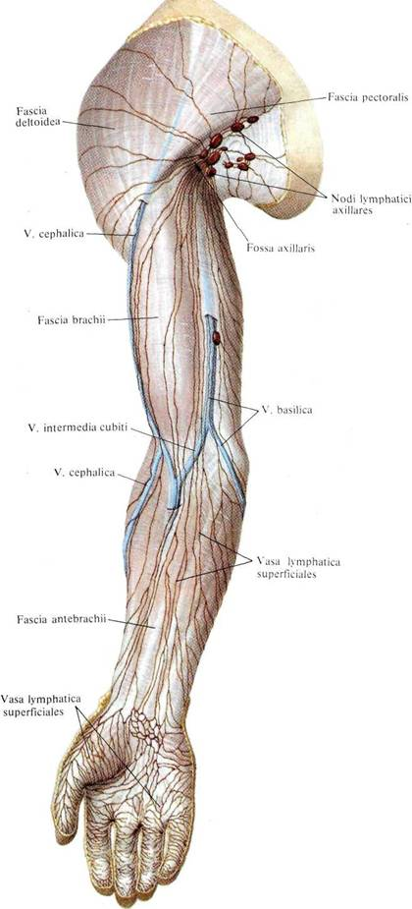
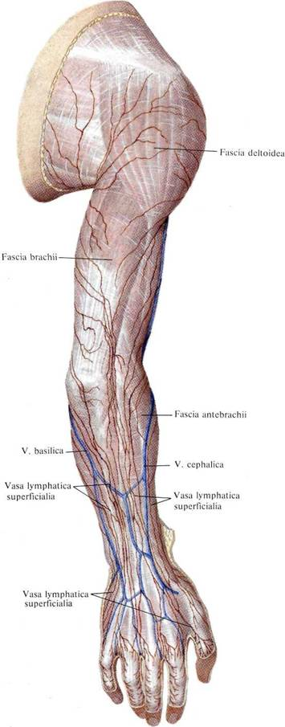

Slide 4
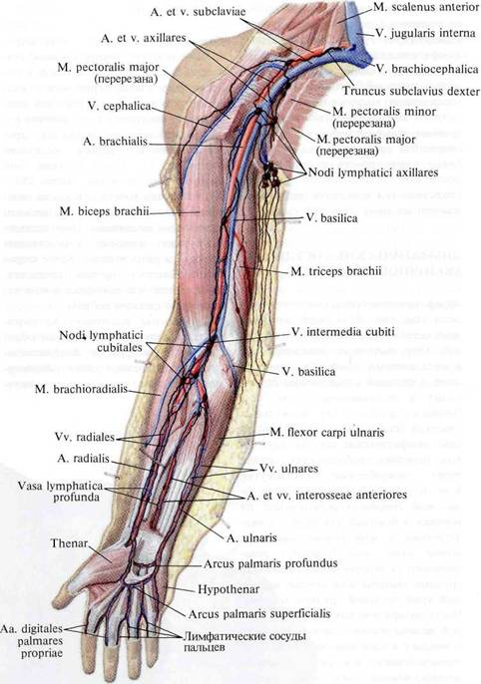

Slide 5
борозды и каналы верхней конечности
ОБЛАСТЬ ПЛЕЧА
Sulcus deltoideopectoralis - образована передним краем дельтовидной мышцы и верхним краем большой грудной мышцы. Проходит v.cephalica, которая дальше направляется в fossa deltoideopectoralis и впадает в подмышечную вену.
Sulcus bicipitalis lateralis располагается по наружному краю двуглавой мышцы плеча. В ней проходит v. cephalica. Борозда является ориентиром для оперативного доступа к лучевому нерву и плечевой кости.
Sulcus bicipitalis medialis располагается по внутреннему краю двуглавой мышцы плеча. На протяжении борозды проецируются срединный нерв и плечевая артерия, а также прощупывается плечевая кость, к которой прижимают плечевую артерию с целью временной остановки кровотечения.
Межфасциальный канал Пирогова — находится на протяжении средней трети плеча, в проекции sulcus bicipitalis medialis, где в расщеплении собственной фасции проходит v. basilica и n. cutaneus antebrachii medialis, вена лежит латерально, а нерв - медиально.
Canalis humeromuscularis образован медиальной и латеральной головками трехглавой мышцы плеча и плечевой костью, на которой имеется спиральной формы бороздка. В канале проходит п. radialis, a. v. brachi profunda, причем нерв лежит кнутри от сосудов.

Slide 6
Локтевая область
Sulcus cubitalls anterior medialis. Располагается поверхностно впереди aponeurosis bicipitalis, в борозде проходит v.basilica и n.cutaneus antebrachii medialis, a глубже и медиально - срединный нерв.
Sulcus cubitalis anterior lateralis - проходит v. cephalica и n.cutaneus antebrachii lateralis, a. v. collateralis radialis.
Sulcus cubitalis posterior medialis - проходит локтевой нерв и a.v. collateralis ulnaris superior.
Sulcus cubitalis posterior lateralis - при супинации и пронации предплечья в борозде пальпируется головка лучевой кости и суставная щель локтевого сустава. Проходит a. v. collateralis radialis.

Slide 7
ОБЛАСТЬ ПРЕДПЛЕЧЬЯ
Canalis supinatorius – располагается в верхней трети предплечья и проходит через m. supinator. В канале проходит глубокая ветвь лучевого нерва, которая разветвляется в мышцах задней области предплечья.
Sulcus radialis располагается в нижней трети предплечья между сухожилиями m. brachioradialis (снаружи) и m.fiexor carpi radialis (изнутри). В борозде проходит a. v. radialis, ramus superficialis n. radialis, причем нерв переходит на тыл в средней трети предплечья под сухожилием m. brachioradialis.
Sulcus ulnaris располагается в нижней трети предплечья между сухожилиями m. flexor carрi ulnaris (изнутри) и m. flexor digitorum superficialis (снаружи). Проходят: a. v. ulnaris, n. ulnaris, причем нерв располагается кнутри от артерии.
Sulcus medianus располагается между m. flexor carpi radialis (снаружи) и m.flexus digitorum superficialis (снутри). Проходит n. medianus, a. v. medianae.

Slide 8
Область кисти
Canalis carpi radialis - располагается между поперечной связкой запястья и большой многоугольной костью. Проходит a. radialis и сухожилие m. flexor carpi radialis.
Canalis carpi ulnaris – образован собственной фасцией вблизи гороховидной кости. В нем располагается локтевой сосудисто-нервный пучок, причем артерия поверхностно и латерально, а нерв - глубже и медиально.
Canalis carpalis образован retinaculum m. m. flexorum натянутой между ладьевидной и трапециевидной костями с латеральной стороны и гороховидной и крючковидной костями с медиальной стороны. В канале с сухожилиями сгибателей пальцев проходит n. medianus и a. v. medianae.
Шесть каналов тыльной поверхности запястья образованы retinaculum mm. extensorum, которая срастается с лучевой и локтевой костями. В первом канале (считая от лучевого края) проходят сухожилия m. abductor pollicis longus и m. extensor pollicis brevis; во втором - сухожилие mm. extensor carpi radialis longus et brevis; в третьем - сухожилие m. extensor pollicis longus; в четвертом- сухожилие m. extensor digitorum и m. extensor indicis; в пятом- сухожилие m. extensor digiti minimi и в шестом- сухожилие m. extensor carpi ulnaris.

Slide 9
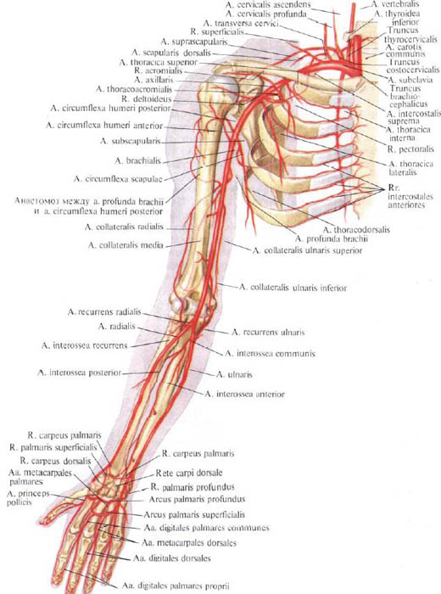
Артерии верхней конечности

Slide 10
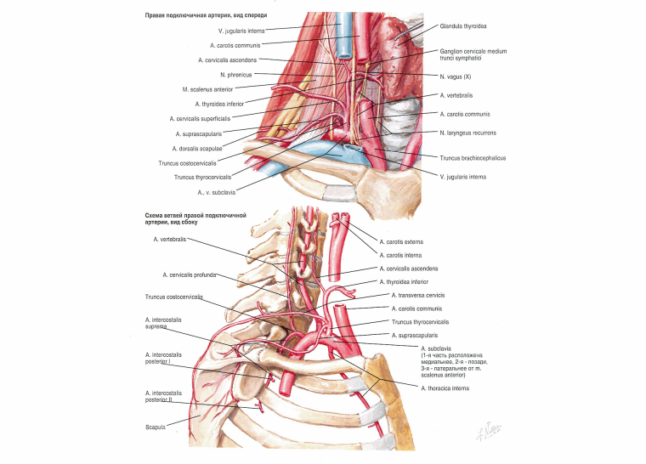
Подключичная артерия (a. subclavia):
- проекция соответствует линии, проведенной параллельно и ниже середины ключицы на 1,5-2 см.

Slide 11
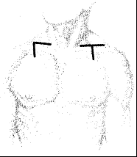
ПЕРЕВЯЗКА АРТЕРИИ ПО ПЕТРОВСКОМУ.
Производят кожный разрез в форме буквы Т. Горизонтальная часть разреза проходит над ключицей, вертикальная часть длиной до 5—6 см, расположенная в средней трети ключицы, спускается вниз. Рассекают послойно ткани, перепиливают ключицу, разводят ее фрагменты, вскрывают периост за ключицей, выделяют артерию и осуществляют запланированное вмешательство.
Доступ по Джанелидзе.
При перевязке артерии по Джанелидзе делают кожный разрез полулунной формы с двумя плечами (рис. 1). Он начинается от грудиноключичного сочленения на 1 см выше ключицы, продолжается до клювовидного отростка, а затем идет книзу по sulcus deltoidopectoralis на протяжении 5—8 см.
Послойно рассекают ткани, отсекают наружную ключичную ножку грудиноключично-сосцевидной мышцы от верхней и волокна большой грудной мышцы от нижней стороны ключицы. Перепиливают ключицу у клювовидного отростка грудиноключичного сочленения. Удаляют резецированный фрагмент, рассекают периост, тупо раздвигают подключичную мышцу и перевязывают артерию. Рану ушивают. После операции ключица быстрее восстанавливается за счет сохраненного периоста.

Slide 12
Проекционные линии подмышечной артерии:
линия Н.И.Пирогова — передняя граница роста волос;
линия Лангенбека — продолжение sulcus bicipitalis medialis вдоль внутреннего края клювовидно-плечевой мышцы к вершине подмышечной ямки;
линия Лисфранка — линия, проведенная параллельно нижнему краю большой грудной мышцы через точку, расположенную на границе передней и средней третей ширины подмышечной ямки;
по линии от точки, расположенной на 1,5 см кнутри от середины нижнего края ключицы, до внутреннего края клювовидно-плечевой мышцы.

Slide 13
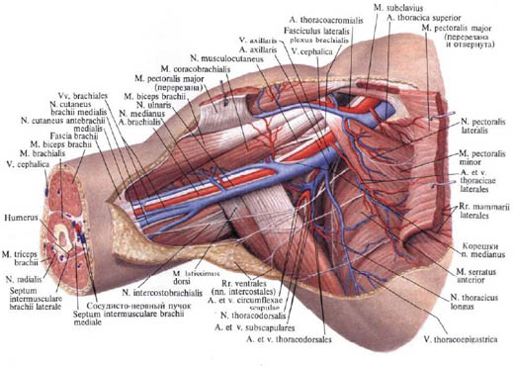
Сосуды подмышечной области

Slide 14
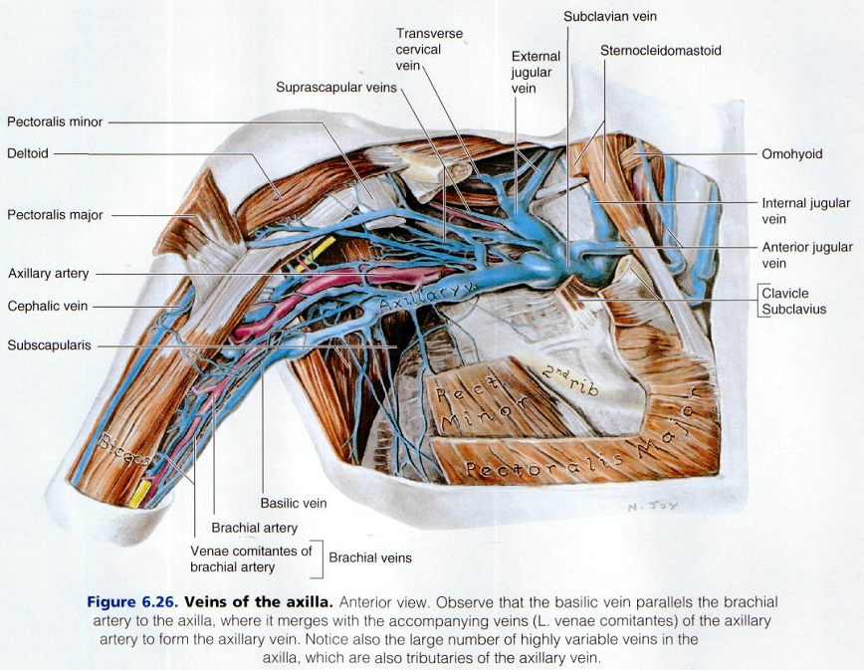

Slide 15
Обнажение подмышечной артерии
Положение больного: на спине, оперируемая рука отведена и ротирована кнаружи.
Окольный доступ через влагалище клювовидно-плечевой мышцы: продольный разрез длиной 7—8 см производят, несколько отступя от проекционной линии в латеральную сторону.
Рассекают кожу, подкожную клетчатку и поверхностную фасцию.
По желобоватому зонду вскрывают переднюю стенку фасциального влагалища клювовидно-плечевой мышцы.
Крючком Фарабефа клювовидно-плечевую мышцу отводят кнаружи, и по желобоватому зонду вскрывают заднюю стенку ее фасциального футляра.
Края раны разводят крючками Фарабефа, и обнажают подмышечную артерию, находящуюся кзади от срединного нерва, подмышечная вена располагается кнутри от артерии.

Slide 16
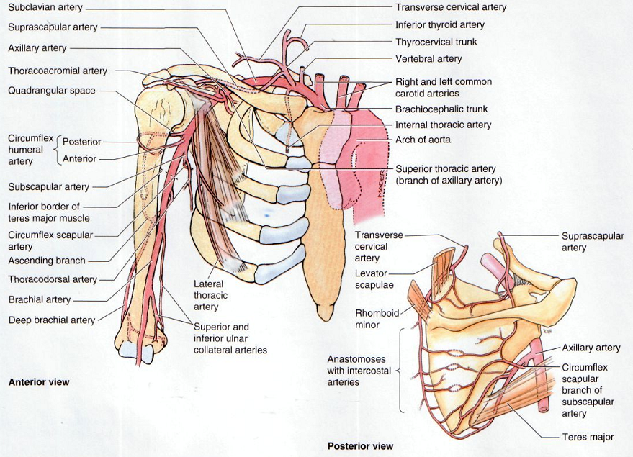

Slide 17
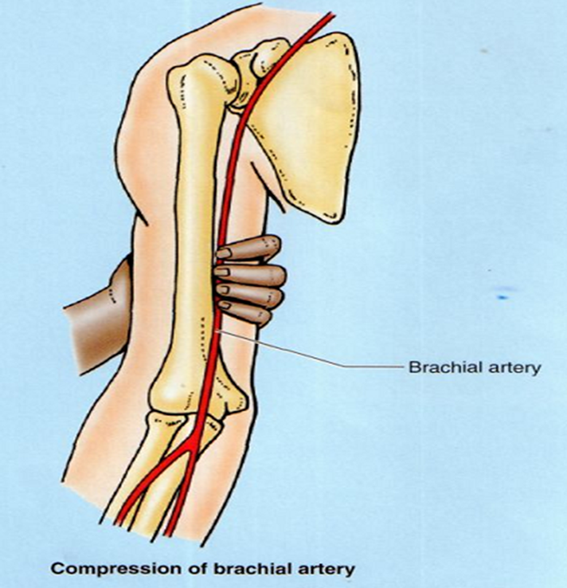
Обнажение плечевой артерии. Проекционные линии плечевой артерии:
1) по линии, проведенной вдоль внутреннего края клювовидно-плечевой мышцы к точке, лежащей на 0,4 см кнаружи от середины расстояния между надмыщелками плечевой кости, при передневнутреннем положении плеча и слегка пронированом предплечье;
2) по линии, проведенной от точки, расположенной на границе передней и средней третей ширины подмышечной ямки, к середине локтевого сгиба.

Slide 18
Обнажение плечевой артерии.
Положение больного: на спине, оперируемая рука отведена, предплечье — в положении супинации.
Доступ в средней трети плеча. Продольный разрез длиной 5—7 см производят вдоль медиального края двуглавой мышцы плеча, отступя на 1 см латерально от проекционной линии. Рассекают кожу, подкожную клетчатку и поверхностную фасцию. По желобоватому зонду вскрывают фасциальный футляр двуглавой мышцы плеча. Крючком Фарабефа двуглавую мышцу плеча отводят кнаружи, и по желобоватому зонду рассекают заднюю стенку ее фасциального влагалища.
Расположенный кпереди от плечевой артерии срединный нерв крючком Фарабефа отводят кнаружи, и обнажают плечевую артерию, которую сопровождают две вены.

Slide 19
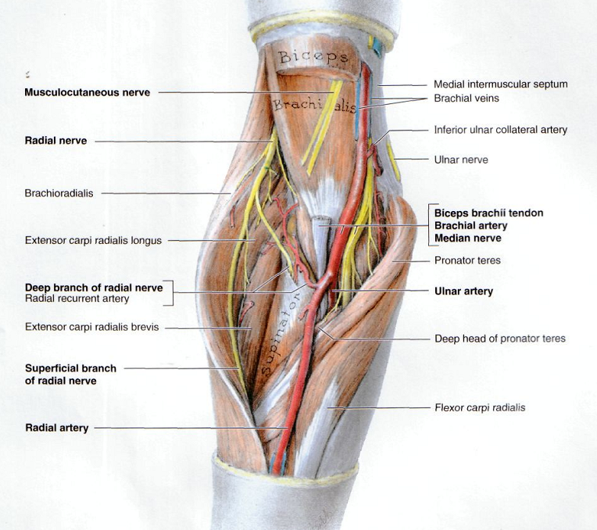
Fossa cubiti
Доступ в локтевой ямке.
Косой разрез производят от точки, расположенной на 3—4 см выше медиального надмыщелка плечевой кости, через середину локтевого сгиба к латеральному краю предплечья.
Рассекают кожу, подкожную клетчатку и поверхностную фасцию.
Обнажают собственную фасцию, под апоневроз двуглавой мышцы плеча подводят желобоватый зонд, и рассекают ткани по направлению разреза кожи.
Обнажают плечевую артерию, располагающуюся у медиального края сухожилия двуглавой мышцы плеча.

Slide 20
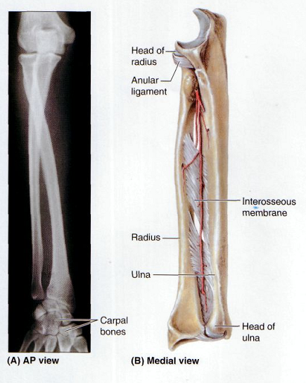
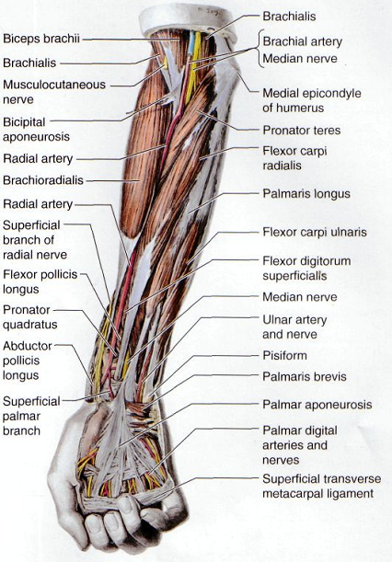
предплечье

Slide 21
Проекционные линии артерий предплечья:
Локтевая артерия (a. ulnaris):
- по Н.И. Пирогову проекционная линия для средней и нижней трети предплечья проводится от медиального надмыщелка плеча к гороховидной кости;
- для верхней трети предплечья – от середины локтевого сгиба к границе между верхней и средней третью линии Пирогова.
Лучевая артерия (a. radialis):
- проекционная линия проводится от внутреннего края сухожилия двухглавой мышцы плеча или от середины локтевой складки к точке, которая располагается на 0,5 см кнутри от шиловидного отростка лучевой кости (пульсовая точка).

Slide 22
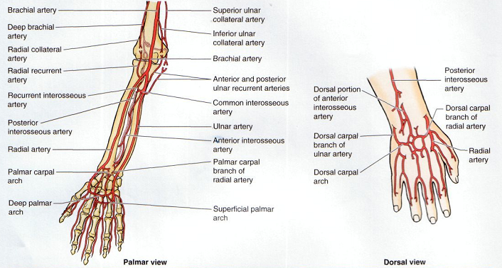

Slide 23
Обнажение лучевой артерии. Проекционные линии лучевой артерии:
по линии от точки, расположенной на 1,4 см кнаружи от середины поперечной линии, соединяющей надмыщелки плечевой кости, к точке расположенной на 1,4 см кнутри от наружного края шиловидного отростка лучевой кости;
линия Н.И.Пирогова, проведенная от середины локтевого сгиба к точке пальпации пульса или от внутреннего края двуглавой мышцы плеча к шиловидному отростку лучевой кости

Slide 24
Обнажение лучевой артерии.
Положение больного: на спине, оперируемая рука отведена и находится в положении супинации.
Доступ в верхней трети предплечья.
Продольный разрез длиной 5—6 см производят по проекционной линии лучевой артерии.
Рассекают кожу, подкожную клетчатку и поверхностную фасцию.
По желобоватому зонду вскрывают собственную фасцию предплечья.
Плечелучевую мышцу крючком отводят кнаружи, и обнажают лучевую артерию, проходящую по передней поверхности круглого пронатора.

Slide 25
Обнажение лучевой артерии.
ДОСТУП В СРЕДНЕЙ ТРЕТИ ПРЕДПЛЕЧЬЯ.
Продольный разрез длиной 5—6 см производят по проекционной линии лучевой артерии.
Рассекают кожу, подкожную клетчатку и поверхностную фасцию. По желобоватому зонду вскрывают собственную фасцию.
Плечелучевую мышцу крючком отводят кнаружи, и обнажают лучевую артерию, проходящую по передней поверхности поверхностного сгибателя пальцев у внутреннего края плечелучевой мышцы.

Slide 26
Обнажение лучевой артерии.
ДОСТУП В НИЖНЕЙ ТРЕТИ ПРЕДПЛЕЧЬЯ.
Продольный разрез длиной 4—5 см производят по проекционной линии лучевой артерии.
Нижняя граница разреза должна находиться от шиловидного отростка лучевой кости на расстоянии 3—3,5 см.
Рассекают кожу, подкожную клетчатку и поверхностную фасцию.
По желобоватому зонду вскрывают собственную фасцию.
Обнажают лучевую артерию, проходящую по передней поверхности длинного сгибателя большого пальца, между сухожилиями плечелучевой мышцы и лучевого сгибателя запястья.

Slide 27
Проекционные линии локтевой артерии:
1) в верхней трети предплечья — по линии от точки, расположенной на 0,5 см кнаружи от середины поперечника локтевой области (на уровне суставной щели локтевого сустава), к точке, лежащей на середине внутреннего края предплечья; в нижних двух третях предплечья — по линии, проведенной от внутреннего надмыщелка плечевой кости к наружному краю гороховидной кости;
2) линия Н.И.Пирогова, проведенная от медиального надмыщелка плечевой кости к гороховидной кости; в верхней трети предплечья проекция локтевой артерии соответствует линии, проведенной от середины локтевой складки к границе верхней и средней третей линии Пирогова.

Slide 28
Обнажение локтевой артерии.
Положение больного: на спине, оперируемая рука отведена и находится в положении супинации.
Доступ в верхней трети предплечья. Продольный разрез длиной 5—7 см производят на 1 см кнаружи от проекционной линии локтевой артерии и на 6—7 см ниже медиального надмыщелка плечевой кости. Рассекают кожу, подкожную клетчатку и поверхностную фасцию. По желобоватому зонду вскрывают собственную фасцию предплечья. В нижней части разреза обнажают локтевую артерию, располагающуюся в промежутке между локтевым сгибателем запястья и поверхностным сгибателем пальцев.

Slide 29
Обнажение локтевой артерии.
Доступ в средней трети предплечья.
Продольный разрез длиной 5—7 см производят по проекционной линии локтевой артерии.
Рассекают кожу, подкожную клетчатку и поверхностную фасцию.
По желобоватому зонду вскрывают собственную фасцию предплечья.
Локтевой сгибатель запястья крючком отводят кнутри, и обнажают локтевую артерию, располагающуюся в промежутке между локтевым сгибателем запястья и поверхностным сгибателем пальцев, латеральнее локтевого нерва.

Slide 30
Обнажение локтевой артерии
Доступ в нижней трети предплечья.
Продольный разрез производят на 1 см кнаружи от проекционной линии артерии и на 6—8 см выше шиловидного отростка локтевой кости и далее вниз на протяжении 4—5 см.
Рассекают кожу, подкожную клетчатку и поверхностную фасцию.
По желобоватому зонду вскрывают собственную фасцию.
Сухожилие локтевого сгибателя запястья крючком отводят кнутри, и обнажают локтевую артерию, располагающуюся на глубоком сгибателе пальцев в промежутке между локтевым сгибателем запястья и поверхностным сгибателем пальцев, латеральнее локтевого нерва.

Slide 31
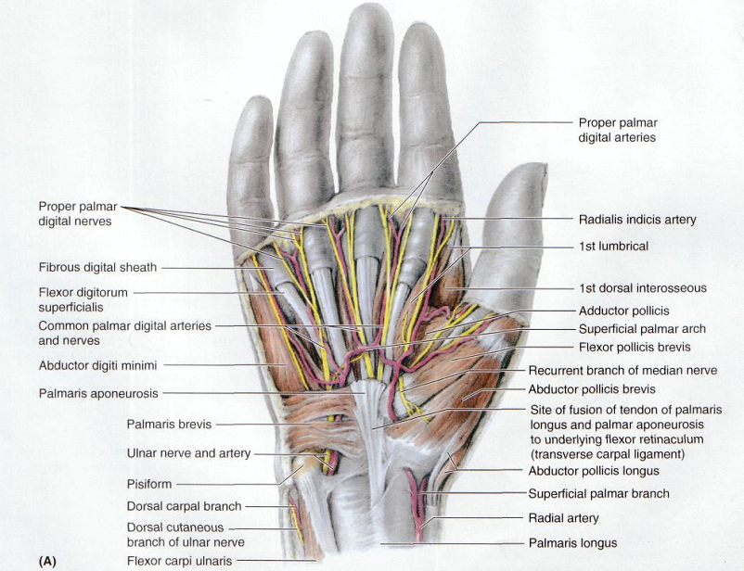
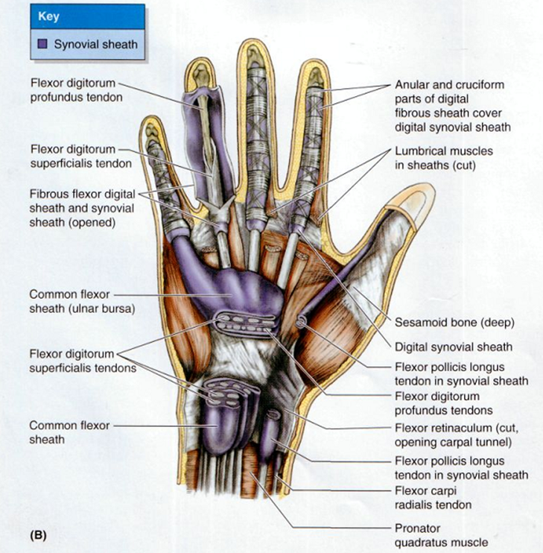
кисть

Slide 32
ЛУЧЕВАЯ АРТЕРИЯ В АНАТОМИЧЕСКОЙ ТАБАКЕРКЕ (A. RADIALIS):
- линия Л.М. Нагибина - от шиловидного отростка лучевой кости к латеральной стороне головки второй пястной кости.
ПОВЕРХНОСТНАЯ ЛАДОННАЯ АРТЕРИАЛЬНАЯ ДУГА ( ARCUS PALMARIS SUPERFICIALIS):
- линия Шевкуненко проводится от гороховидной кости к латеральному краю ладонно-пальцевой складки указательного пальца;
- линия Н.И. Пирогова – проводится от гороховидной кости ко 2-му пальцевому промежутку.
СРЕДИННЫЙ НЕРВ НА КИСТИ (N. MEDIANUS):
- проекционная линия – вертикальная линия, проводимая между тенером и гипотенером.
ЛОКТЕВОЙ НЕРВ НА КИСТИ (N. ULNARIS):
- проекция проводится от внутреннего края гороховидной кости к 4-му межпальцевому промежутку.

Slide 33
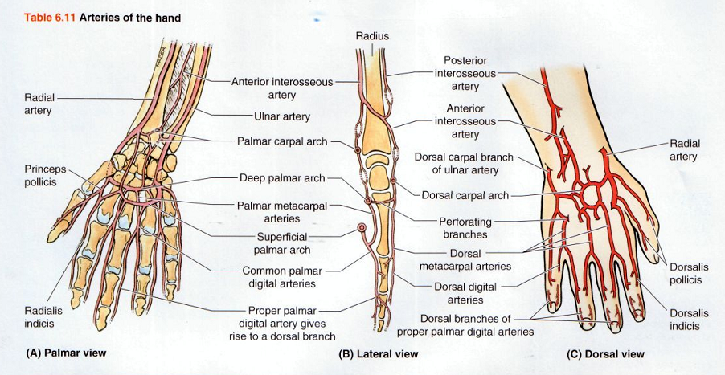

Slide 34
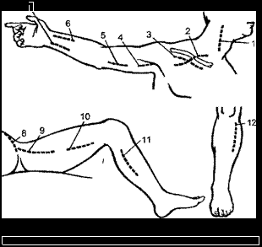
Линии разрезов при перевязке сосудов на протяжении
1 — общая сонная артерия;
2, 3 — подключичная артерия;
4 — подмышечная артерия; 5 — плечевая артерия;
6 — лучевая артерия;
7 — локтевая артерия;
8 — подвздошная артерия;
9, 10 — бедренная артерия;
11,12 — задняя и передняя большеберцовые артерии.

Slide 35
При выборе уровня перевязки артерии учитывают порядок отхождения ее ветвей для создания оптимальных условий для развития окольного кровообращения.

Slide 36
Оперативный прием.
После обнажения сосудисто-нервного пучка приступают к выделению сосудов.
Для этого во влагалище сосудисто-нервного пучка вводят желобоватый зонд, над которым и производят его рассечение.
Артерию, вены и нерв разделяют тупым путем при помощи сосудистых зажимов или зондов поперечно к длине сосудов. Не рекомендуется «скелетировать» сосуд на большом протяжении из-за опасности повреждения нервных сплетений.
Перевязку сосуда осуществляют с помощью лигатурных игл Дешана или Купера.
Иглу с нитью всегда заводят со стороны вены, в промежуток между веной и артерией, во избежание ранения вены при выведении иглы с противоположной стороны сосуда.
Под сосуд подводят три лигатуры: на проксимальную часть артериального сосуда накладывают две лигатуры на расстоянии 0,5—1 см одна от другой, на дистальный — одну.
При наложении двойной лигатуры на проксимальную часть магистральной артерии первой накладывают нижнюю, с прошиванием сосуда и формированием спереди и позади него по два узла, вторую (проксимальную) накладывают без прошивания. При завязывании лигатуры целесообразно использовать хирургический или даже двойной узел.
Для предотвращения рефлекторного спазма периферических сосудов, возникающего при сдавлении лигатурой нервных сплетений в адвентиции артерии, сосуд между лигатурами пересекают. Устраняя спазм сосудов, перерезка артерии приводит к расширению периферических ветвей главного ствола и коллатералей.

Slide 37
Завершение операции.
Рану после перевязки сосуда зашивают узловыми швами послойно наглухо, накладывают асептическую повязку.
Оперированную конечность фиксируют гипсовой лонгетой в среднем физиологическом положении.

Slide 38
Осложнения:
1) вторичные кровотечения (возникают вследствие соскальзывания лигатуры, захватывания в узел окружающих тканей, некроза стенки сосуда вследствие давления из вне дренажными трубками или инфекции);
2) лигатурные свищи.

Slide 39
Операции на сосудах
Соединение сосудов
Боковой сосудистый шов – шов сосуда, накладываемый на края раны сосуда, не превышающей 1/3 длины окружности
Циркулярный сосудистый шов – шов сосуда, накладываемый при полном разрыве или нарушении более 2/3 длины окружности
Бесшовное соединение сосудов (не применяют)
Механический шов сосудов

Slide 40
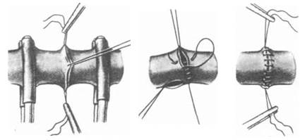
Циркулярный сосудистый шов Карреля:
края сосуда сведены швами-держателями; сшивание сосудов между швами-держателями; наложение шва по окружности сосуда

Slide 41
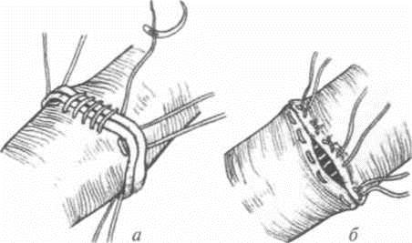
Циркулярные сосудистые швы:
а — Полянцева и Горслея; б — Бриана—Жабуле

Slide 42
Условия, необходимые для успешного выполнения шва сосуда
Швы накладывают только в асептических условиях
Широкий доступ к месту поврежденного сосуда
Края сосуда должны быть жизнеспособными
Бережное отношение со стенкой сосуда вблизи линии шва
Экономное иссечение концов поврежденного сосуда. Иссечение должно производиться безупречно острым скальпелем
Для уменьшения натяжения в зоне шва сосуда производят мобилизацию артерии проксимальнее и дистальнее места повреждения
Для увеличения диаметра просвета в зоне шва концы сосуда можно пересечь под углом 45 градусов
Шовный материал должен обладать тромборезистентными свойствами
Линия шва должна быть герметичной
для наложения шва на артерии следует использовать круглые атравматические иглы с монофиламентными нитями

Slide 43
Приемы, применяемые при наложении сосудистых швов
Для восстановления непрерывности интимы края сосуда при сшивании выворачивают
Шовный материал не должен выступать в просвет сосуда, замедляя кровоток
Перед затягиванием швов необходимо удалять все кровяные сгустки
Для предотвращения сужения сосуда швы накладывают отступя от края не более 1 мм
Для достижения герметичности расстояние между швами должно быть не более 1 мм

Slide 44
Виды ручных сосудистых швов
Ручной непрерывный шов (шов А.И.Морозовой; шов А.А. Блелока-Полянцева)
Ручной узловой шов (шов Литтмана; шов Жабулея-Бриана; рантовидный шов по Е.И.Сапожниковой)
Инвагинацционный шов

Slide 45
Узловые швы
Прецизионное сопоставление интимы
Небольшая вероятность сужения просвета сосуда
Значительная кровопотеря через линию швов
Трудоемкость
Преимущества узловых швов
Недостатки узловых швов

Slide 46
Операции на сосудах
операции на артериях
Операции на артериях
Экзоваскулярные операции направлены на улучшение региональной гемодинамики
Эндоваскулярные операции – комплекс действий в просвете сосуда
Реконструктивно-восстановительные операции
Перевязка артерий
Дезоблитерация артерий и реваскуляризация органов и тканей:
эмболэктомия (прямая, непрямая)
Эндартериэктомия (открытая, полуоткрытая, газовая)
Резекция
Реимплантация
Пластика
Обходное шунтирование
Операции при аневризме
Стентирование артерий

Slide 47
Операции на венах
Венепункция
Венесекция
Операции при варикозном расширении вен нижней конечности:
Венэктомия
Полная облитерация сосудов путем наложения множественных лигатур на расширенные вены и узлы
Устранение сброса крови из глубокой венозной сети в поверхностную
Клапанообразование и экстравазальная коррекция клапанов

Slide 48
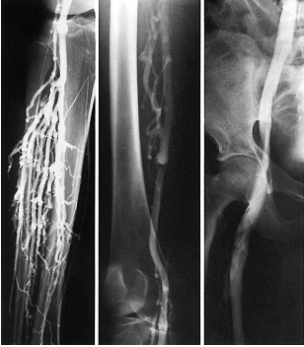
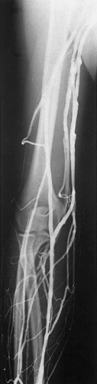
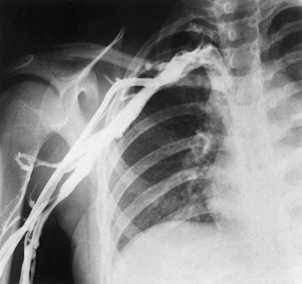
венография

Slide 49
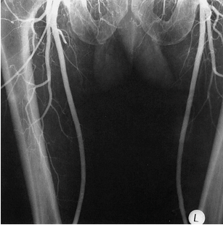
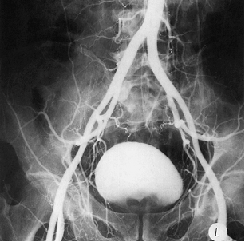
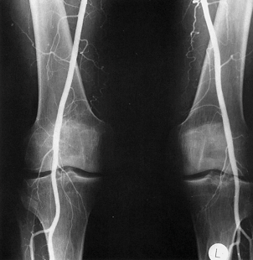
артериография

Slide 50
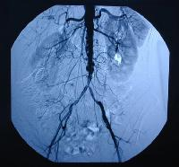
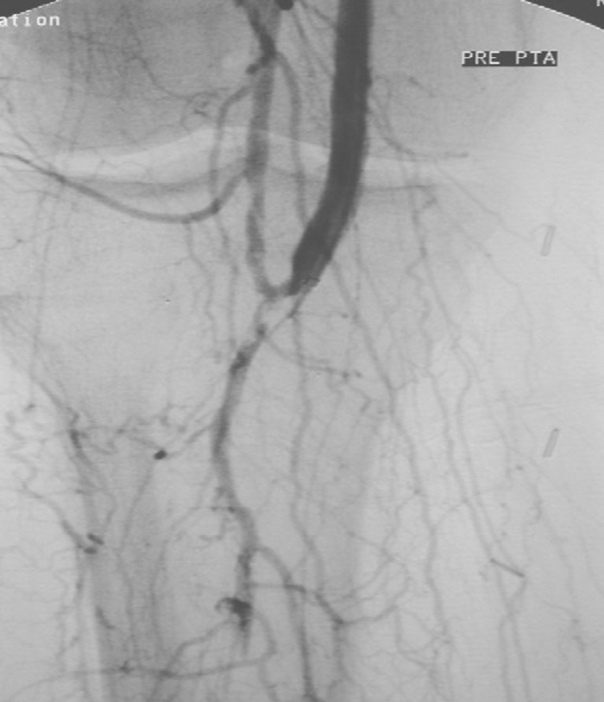
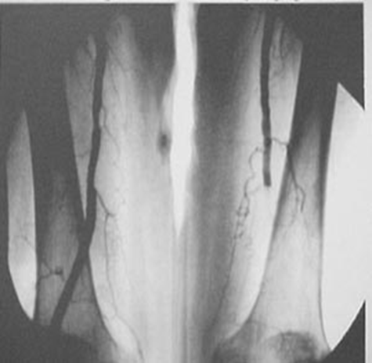
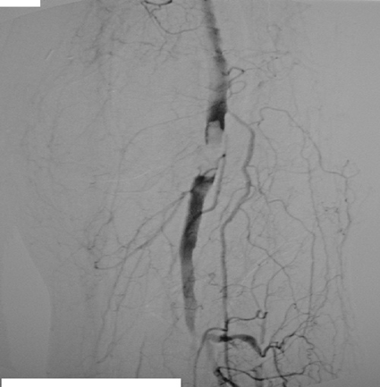

Slide 51
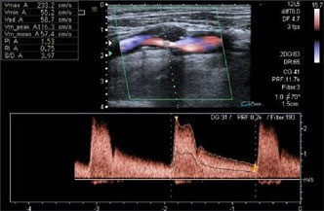
УЗИ сосудов нижних конечностей

Slide 52
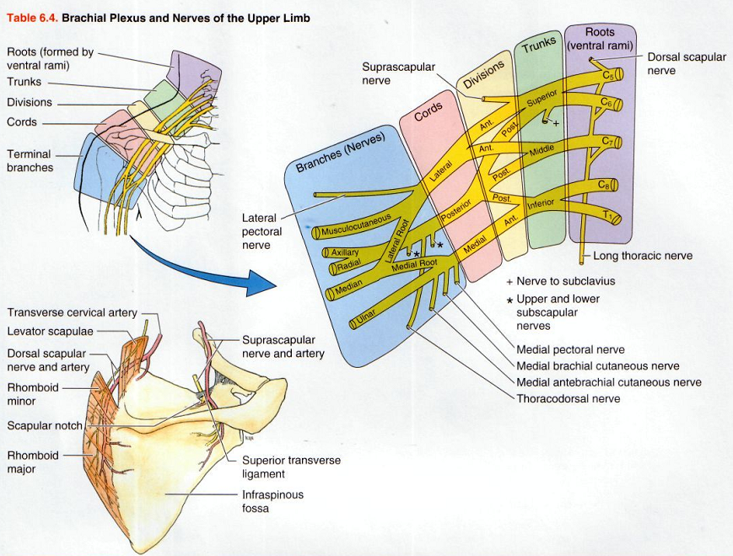
Плечевое сплетение: схема

Slide 53
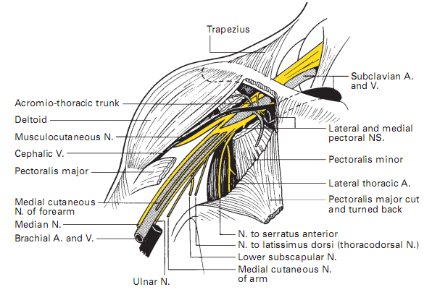

Slide 54
Доступы к плечевому сплетению.
Передний проекционный доступ — линейным разрезом проводят от середины заднего края грудино-ключично-сосцевидной мышцы вниз через середину ключицы, далее по грудино-дельтовидной борозде и после пересечения подключично-подкрыльцовой области, продолжают по передней подкрыльцовой линии до шестого межреберья.
Доступ пригоден для широкого обнажения первичных и вторичных стволов сплетения, начальных отделов периферических нервов руки, что крайне необходимо при преганглионарных повреждениях плечевого сплетения для выделения межреберных нервов, используемых в качестве невротизаторов.
Широкий доступ значительно облегчает подход к межреберным нервам, позволяет выделить их на достаточном протяжении для прямого анастомозирования с начальными отделами периферических нервов руки.

Slide 55
Доступы к плечевому сплетению.
Задне-боковой доступ — позволяет подойти с помощью микрохирургической техники, обеспечивающей сохранение кровоснабжения поврежденных стволов сплетения.
Наружная яремная вена, как правило, сохраняется; в ряде случаев ее используют для аутовенопластики поврежденных участков подкрыльцовой и плечевой артерий.
В подключичной области пересекают поперек волокон большую и малую грудные мышцы с сохранением передних грудинных нервов, проникающих в малую грудную мышцу с ее задней поверхности.
При частичных параличах верхнего типа эти нервы могут быть использованы для невротизации. После выделения из рубцового конгломерата первичных, вторичных стволов, начальных отделов периферических нервов руки и подкрыльцовой артерии, производят идентификацию структур плечевого сплетения по оценке топографических взаимоотношений структур интраоперационной электростимуляции.

Slide 56
Проекционные линии нервных стволов
Срединный нерв (n. medianus):
- проекция проводится от середины расстояния между медиальным надмыщелком и сухожилием двухглавой мышцы плеча к середине расстояния между шиловидными отростками локтевой и лучевой кости;
- от середины локтевой ямки к середине расстояния между шиловидными отростками лучевой и локтевой кости.
Локтевой нерв (n. ulnaris):
- проекция проводится от медиального надмыщелка плеча к внутреннему краю гороховидной кости (линия Пирогова).

Slide 57
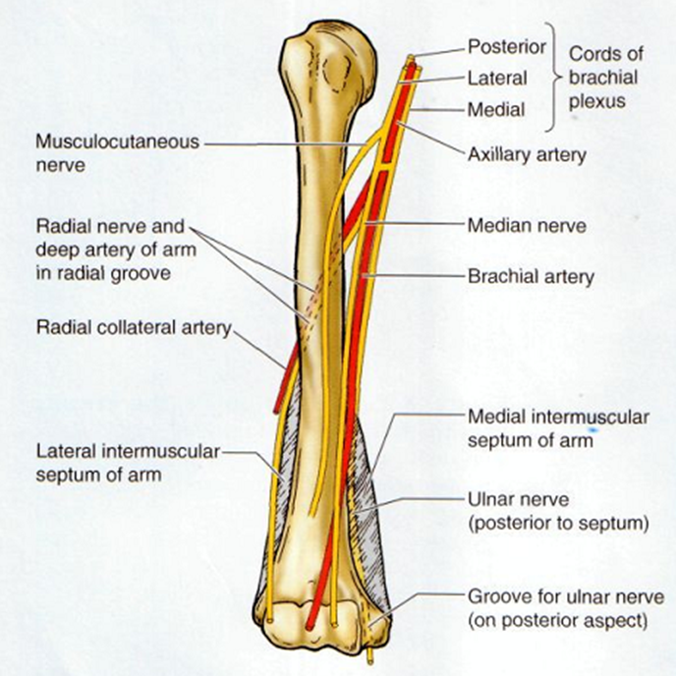

Slide 58
Оперативные доступы к нервным стволам верхней конечности.
Обнажение лучевого нерва в подмышечной впадине.
Выделение лучевого нерва в этой области представляет большие трудности в виду глубокого залегания его под сосудисто-нервным пучком.
Положение больного на спине, руку укладывают на приставной столик.
Разрез кожи начинают от наиболее глубокой точки подмышечной впадины по направлению к латеральной ножке трехглавой мышцы на уровне верхней трети плеча.
Рассекают фасцию сосудисто-нервного влагалища и оттягивают тупым крючком локтевой нерв, плечевую артерию и срединный нерв.
После этого обнаруживают лучевой нерв. В зависимости от характера его повреждения производят невролиз или иссечение невромы.
Обнажение лучевого нерва в средней трети плеча.
Положение больного на животе, рука отведена и помещена на приставной столик. Можно также уложить больного на здоровый бок.
Разрез кожи длиной 10—12 см начинают от середины заднего края дельтовидной мышцы и продолжают по направлению к наружному краю двуглавой мышцы плеча.
Рассекают собственную фасцию, расслаивают и рассекают скальпелем промежуток между длинной и латеральной головками трехглавой мышцы.
Раздвинув широко крючками головки мышцы, подходят к плечевой кости, где и находят лучевой нерв. В этой области он может быть ущемлен (при переломах плечевой кости) и спаян с костной мозолью. В таком случае для обнажения нерва трепанируют плечевую кость и выполняют невролиз или шов нерва в зависимости от характера повреждения. Вмешательство завершают иммобилизацией локтевого сустава гипсовой лонгетой.
Обнажение лучевого нерва в локтевой области.
Разрез кожи длиной 10—12 см начинают от латерального края двуглавой мышцы у перехода ее в сухожилие и продолжают вниз на предплечье по внутреннему краю плече-лучевой мышцы.
Рассекают фасцию и оттягивают крючком плече-лучевую мышцу латерально, а сухожилие супинатора — медиально.
Выходящий из-под латерального края двуглавой мышцы лучевой нерв разделяется в локтевой области на поверхностную и глубокую ветви.
При выделении основного ствола нерва в локтевой области от спаек необходимо иметь в виду возможность повреждения поверхностной его ветви. Осторожной препаровкой избегают этого осложнения.
Выделяют центральный и периферический концы лучевого нерва и осуществляют необходимый вид оперативного вмешательства.
Прикрывают мышцами область шва и послойно зашивают операционную рану.
Руку иммобилизуют в локтевом суставе при помощи гипсовой лонгеты.

Slide 59
Обнажение срединного нерва.
Положение больного на спине, руку укладывают на приставной столик.
Срединный нерв на плече имеет такую же проекционную линию, как и плечевая артерия. Поэтому оперативные доступы к срединному нерву почти аналогичны доступам к плечевой артерии, при которых придерживаются внепроекционных разрезов.
Обнажение срединного нерва в верхней трети плеча
Топографо-анатомические условия для выделения нерва из спаек на этом уровне вызывают большие технические трудности. Здесь, в вилке, образованной двумя ножками плечевого сплетения (латеральная и медиальная), из которых формируются срединный нерв, проходит подкрыльцовая артерия. Поэтому обнажение нерва сопряжено с опасностью повреждения этой артерии. Иногда наблюдается сочетанные их повреждения. Хирургическое вмешательство в таких случаях может вызвать необходимость одновременной операции на подкрыльцовой артерии и срединном нерве. ; Обнажение срединного нерва в средней трети плеча. Разрез кожи длиной 8—10 см производят по медиальному краю двуглавой мышцы. Рассекают фасцию плеча и переднюю стенку двуглавой мышцы, являющуюся передней стенкой сосудисто-нервного влагалища. Из-за близкого расположения плечевой артерии и срединного нерва необходимо весьма осторожно разъединить рубцовую ткань, в которую нередко вовлекаются одновременно кровеносные сосуды и нерв. В зависимости от характера повреждения производят невролиз, шов нерва либо аутотрансплантацию. Конечности иммобилизуют при помощи гипсовой лонгеты. Обнажение срединного нерва в верхней трети предплечья. Положение больного на спине, руку больного укладывают на приставной столик. Разрез кожи длиной 8— 10 см начинают от середины локтевой ямки и проводят вниз на предплечье по проекционной линии. Края раны растягивают крючками и рассекают скальпелем фасцию предплечья между лучевым сгибателем кисти и круглым пронатором. Сомкнутыми анатомическими пинцетами проникают в межмышечный промежуток и отыскивают нерв, проходящий между головками круглого пронатора. В верхнем участке разреза (в локтевой ямке) следует иметь в виду поверхностное расположение нерва, впереди него проходит локтевая артерия. Обнажение срединного нерва в нижней трети предплечья и на кисти. Положение больного на спине. Руку больного укладывают на приставной столик. Разрез кожи длиной 6—8 см проводят по срединной линии предплечья, что соответствует медиальному краю лучевого сгибателя кисти. Рассекают фасцию предплечья и разводят крючками сухожилие лучевого сгибателя кисти с латеральной стороны, а сухожилие длинного и поверхностного сгибателя пальцев — с медиальной: между ними на небольшой глубине находят ствол срединного нерва. При необходимости обнажить ствол срединного нерва в области перехода его на кисть, разрез удлиняют по проекции срединного нерва. После выполнения операции на нерве накладывают швы на фасцию предплечья. Предплечье и кисть иммобилизуют гипсовой лонгетой.

Slide 60
Обнажение локтевого нерва.
Доступы к нерву на протяжении верхней и средней трети плеча аналогичны таковым к срединному нерву. При этом не следует повреждать коллатеральную локтевую ветвь лучевого нерва к медиальной головке трехглавой мышцы, располагающуюся на небольшом расстоянии под локтевым нервом.
Обнажение локтевого нерва в нижней трети плеча. Разрез кожи длиной 8—10 см проводят от середины медиальной двуглавой борозды по направлению к внутреннему надмыщелку плеча.
Рассекают фасцию плеча по краю внутренней головки трехглавой мышцы. После этого тупыми крючками оттягивают ее край кзади, а медиальную головку двуглавой мышцы — кпереди.
На медиальной поверхности внутренней головки трехглавой мышцы находят локтевой нерв.
Перемещение локтевого нерва в локтевую ямку.
При наличии больших дефектов нервного ствола в нижней трети плеча, где не удается непосредственное сопоставление отрезков нерва, прибегают к перемещению центрального и периферического отрезков в область локтевой ямки.
Для этого удлиняют вертикальную часть разреза и продолжают его на предплечье, на 6—7 см ниже локтевой ямки и приступают к выделению отрезков нерва.
Сначала выделяют из спаек проксимальный отрезок вместе с центральной невромой, затем рассекают внутреннюю межмышечную перегородку и переводят этот отрезок в среднее мышечное ложе.
Выделенную часть нерва с невромой обертывают марлевой салфеткой, смоченной теплым изотоническим раствором, и приступают к обнаружению периферического отрезка локтевого нерва в верхней трети предплечья. Выделенный периферический отрезок прошивают толстой нитью через неврому и протягивают его в область локтевой ямки через тоннель, проделанный корнцангом под группой мышц сгибателей предплечья.
При этом необходимо периферический отрезок нерва осторожно выделить, чтобы не повредить двигательных ветвей, отходящих здесь к мышцам-сгибателям.
Чтобы осуществить безболезненно эту процедуру, вводят под мышцы-сгибатели предплечья значительное количество раствора новокаина. Удаляют центральную неврому, иссекают рубец и сшивают отрезки нерва посредством интерфасцикулярного шва или ауто-трансплантации. Локтевой сустав иммобилизируют гипсовой лонгетой.

Slide 61
Обнажение локтевого нерва на кисти.
Разрез кожи начинают на 4 см выше и на 0,5 см латеральное гороховидной кости и проводят его вниз на кисть в виде дуги по ее краю.
Пересекают утолщенный листок собственной фасции, имеющий вид связки.
Разводят крючками края раны, после чего становится видна глубокая ветвь локтевого нерва, идущая вместе с локтевой артерией в толщу мышц возвышения V пальца.
В зависимости от состояния выделенного нервного ствола выполняют операцию невролиза либо накладывают шов нерва.

